Slide 1
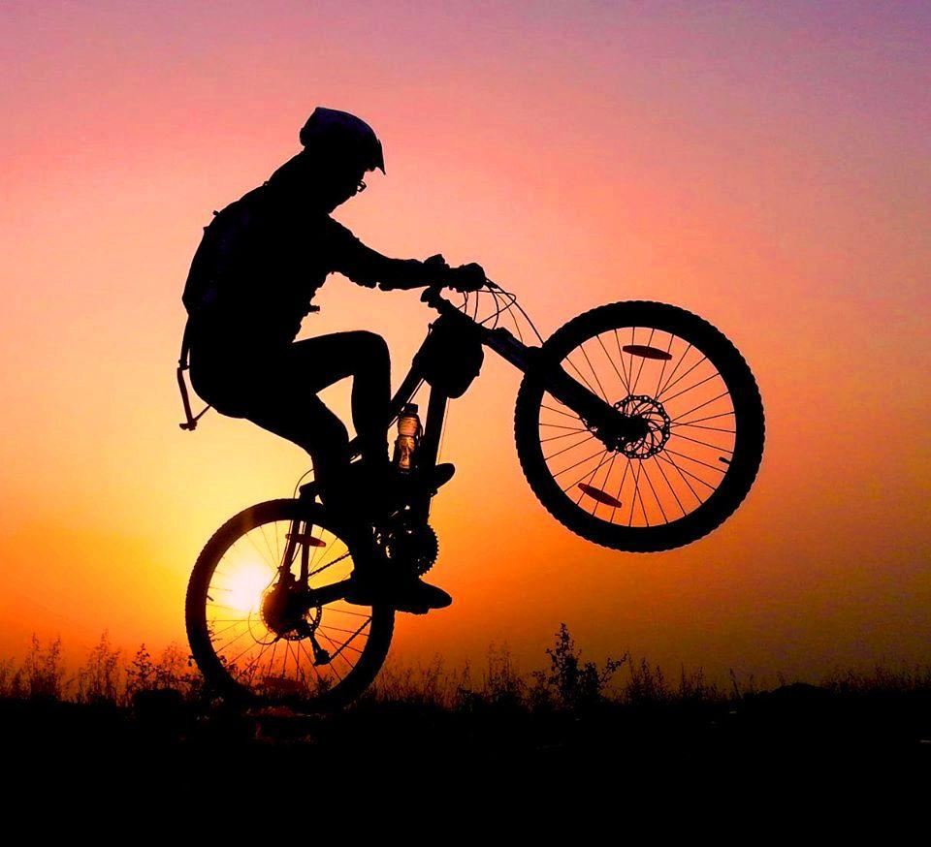
צילום סילואט
כאשר נסתכל על איזשהו עצם מול אור ישיר, שמש או תאורה מלאכותית נראה אותו חשוך. וכך גם המצלמה, כמו העין שלנו תופסת את הרגע הזה.

Slide 2
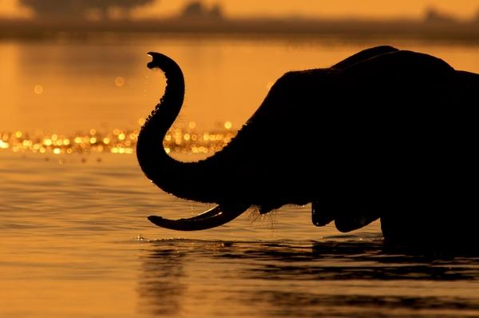
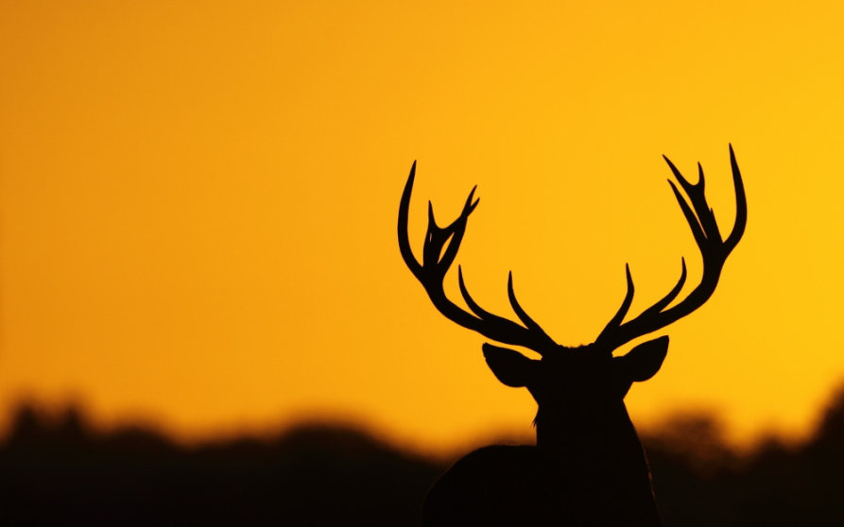
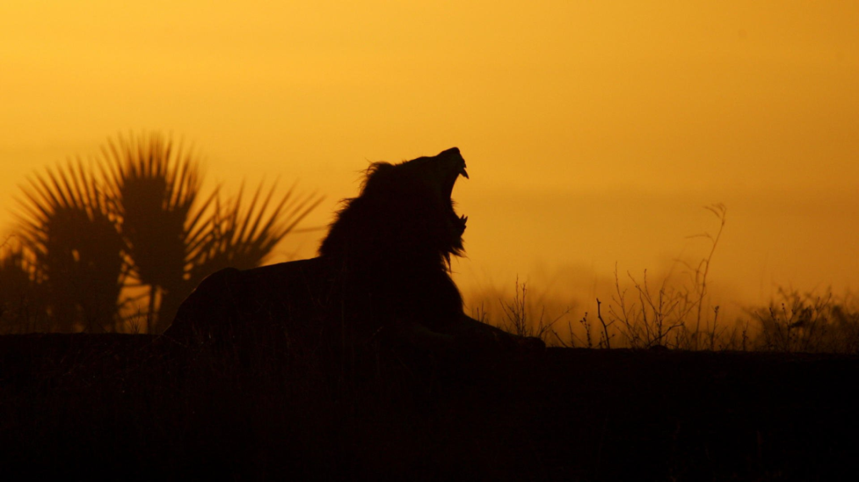
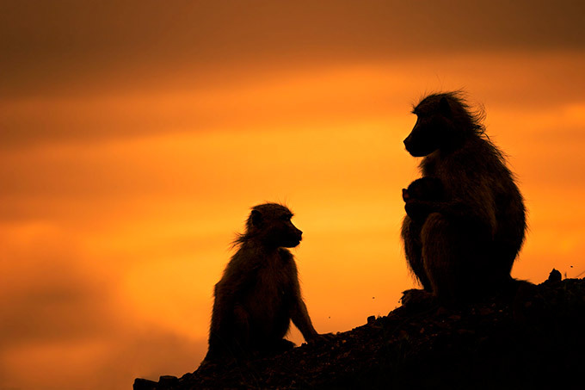
צילומי סילואט- בעלי חיים בשקיעה

Slide 3
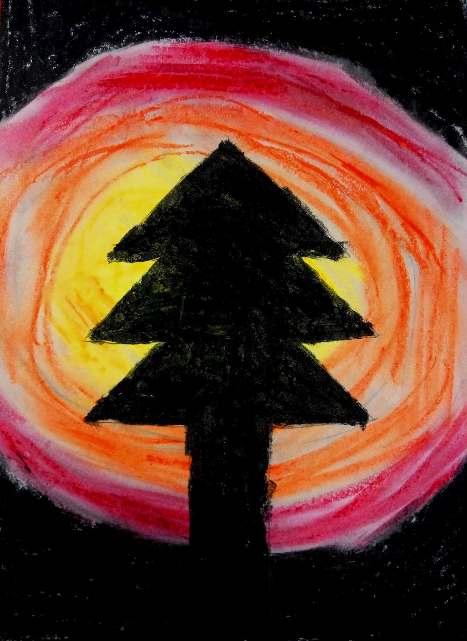
ואפשר לחקות זאת גם בציור

